Slide 1

KI & Kaffee

Slide 2


Webinare
Mehr Infos auf: www.bibb.de/ki

Slide 3
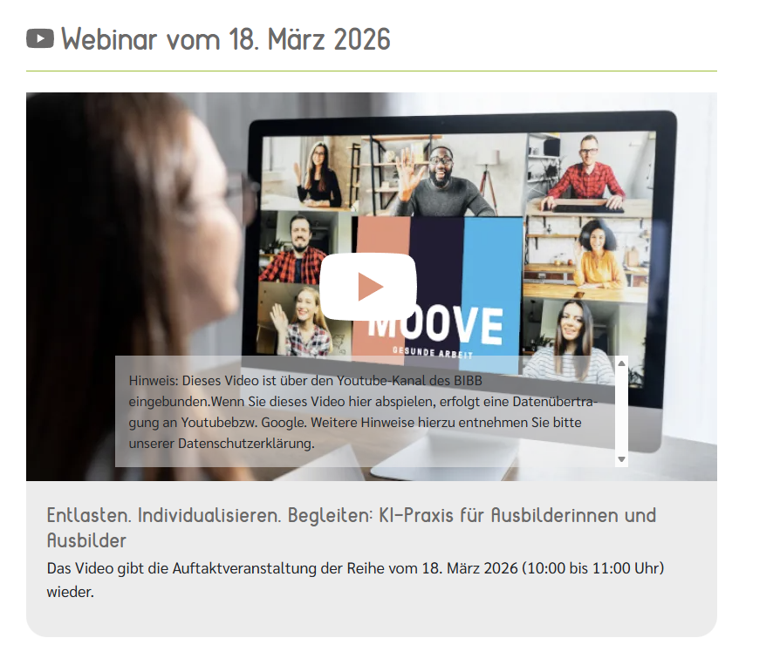
Aufnahmen der Webinare
https://leando.de/wie-wird-ki-der-berufsbildung-bereits-genutzt

Slide 4
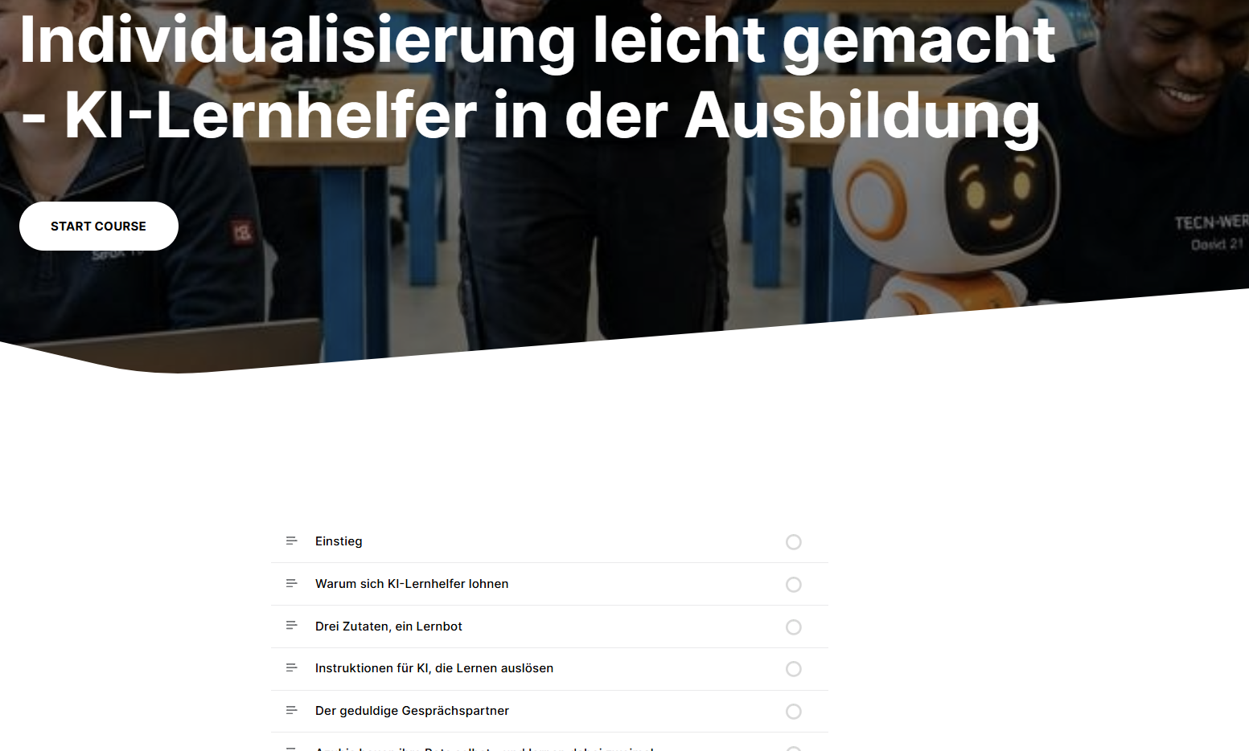
Neuer Lernpfad

Slide 5
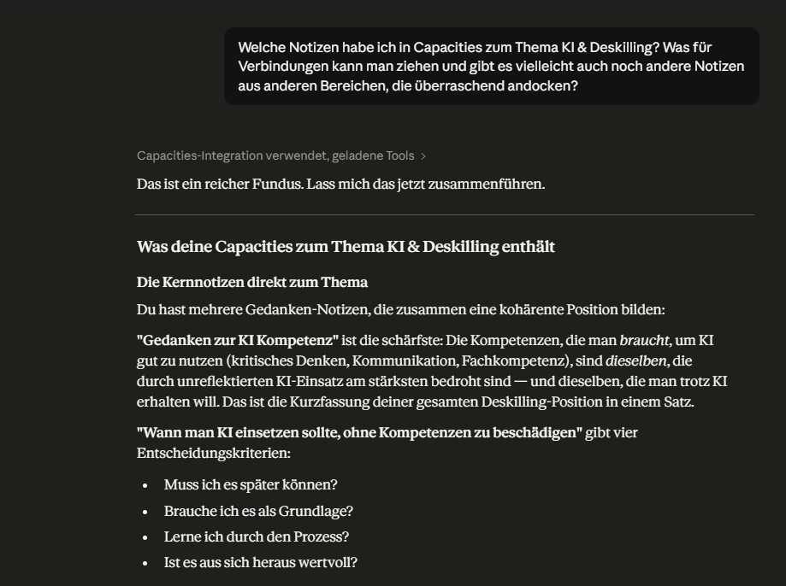
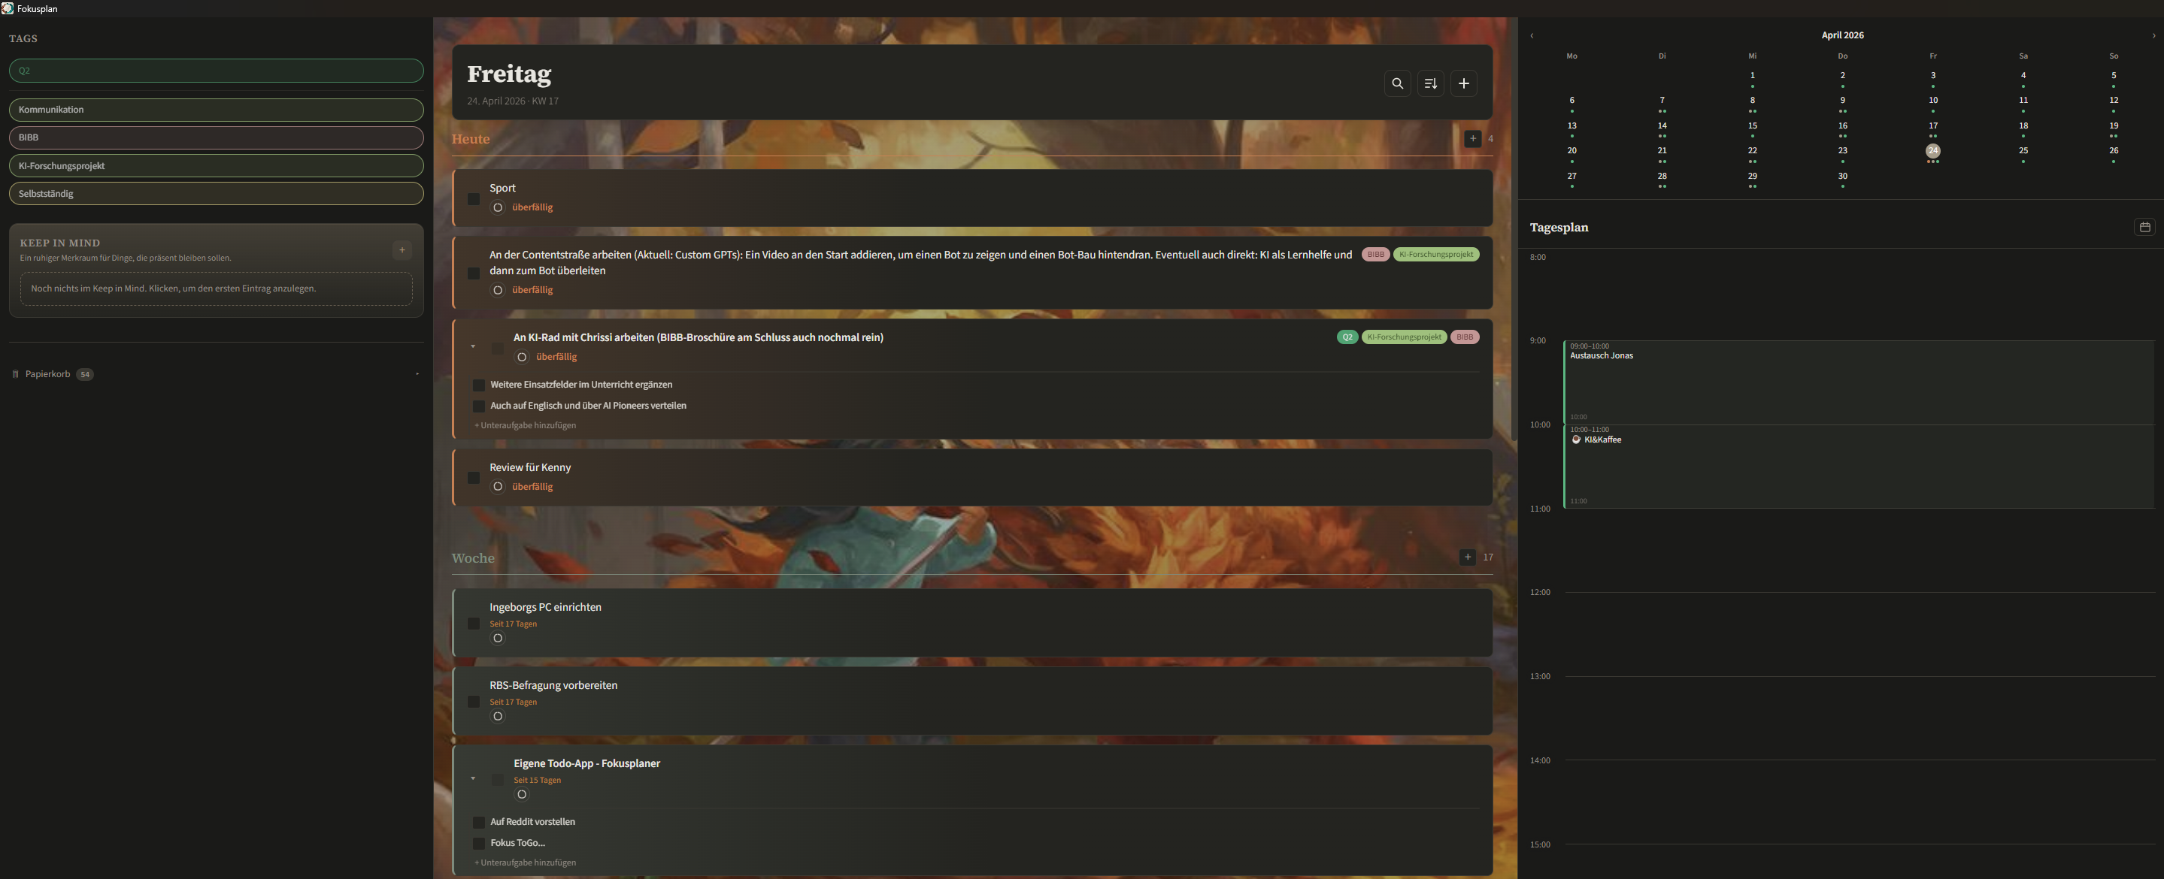
Meine Woche mit KI

Slide 6

Und dann noch die neue Bildgenerierung mit GPT…
Ich mit einem Ananashut, auf einem Alien Planeten. Im Hintergrund findet ein Alien- Rittertournier statt (wilde und faszinierende Kreaturen). Neben mir ein schwebendes, aufgeschlagenen Buch mit einem Gedicht zur Situation.

Slide 7
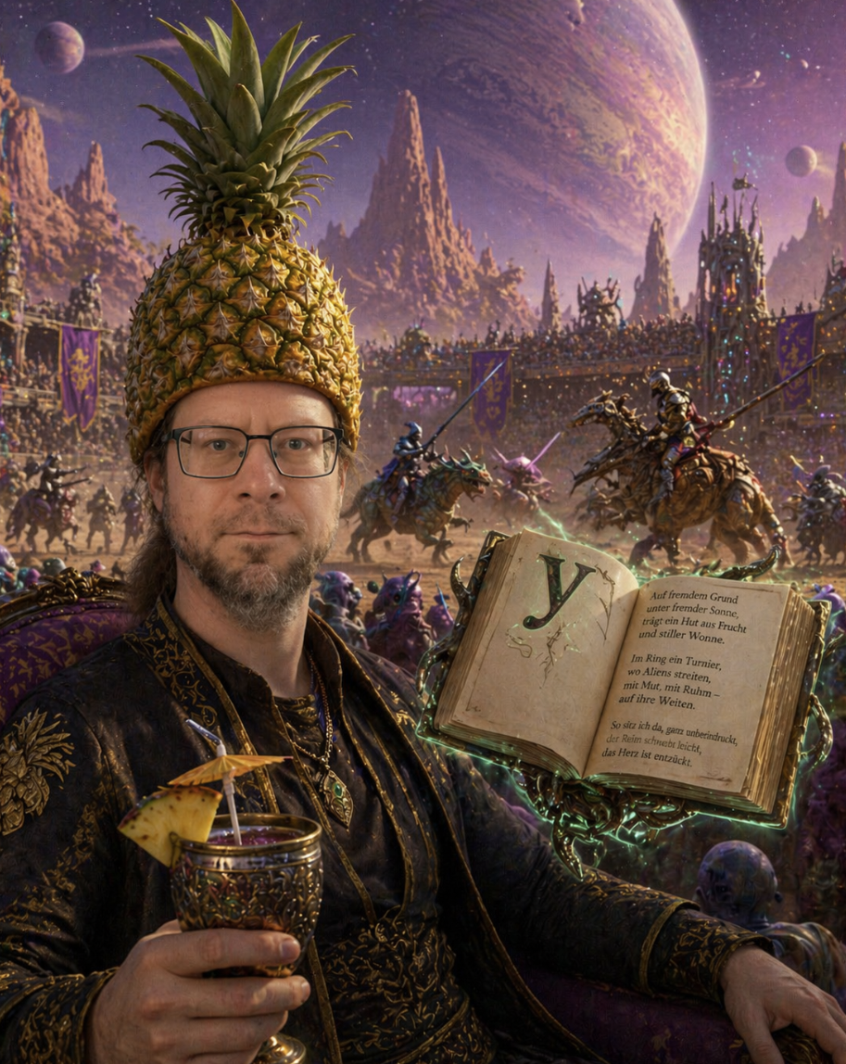
Und dann noch die neue Bildgenerierung mit GPT…
Ich mit einem Ananashut, auf einem Alien Planeten. Im Hintergrund findet ein Alien- Rittertournier statt (wilde und faszinierende Kreaturen). Neben mir ein schwebendes, aufgeschlagenen Buch mit einem Gedicht zur Situation.

Slide 8

KI-News
https://ais.schule/

Slide 9
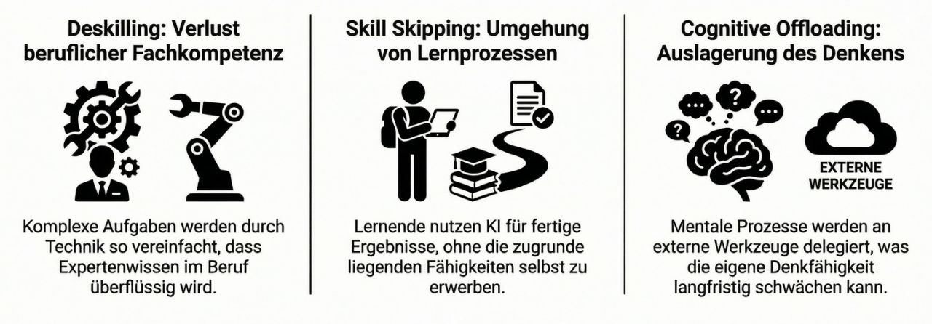
Gedanken zum Deskilling

Slide 10


Slide 11
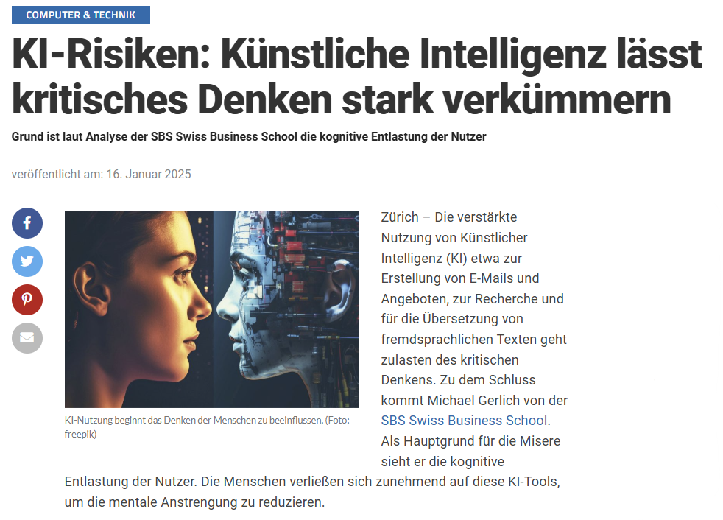
Die Studienlage

Slide 12
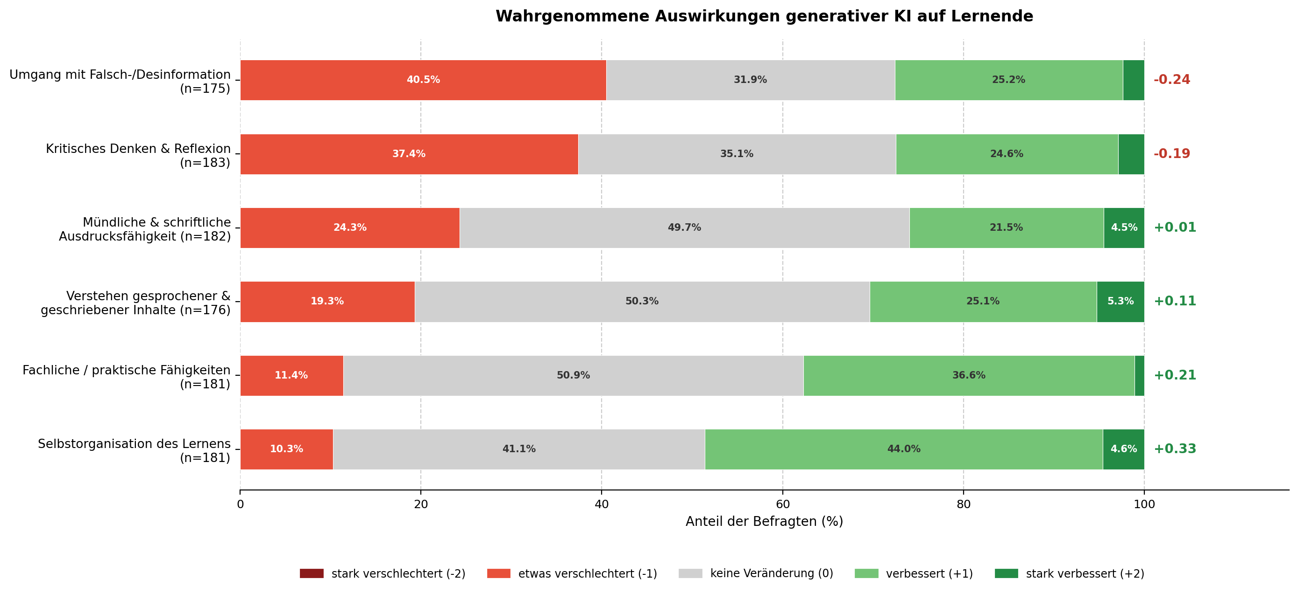
Aus dem Forschungsprojekt

Slide 13
Eure Meinungen & Erfahrungen?
Wie ist es aktuell und was müssen wir tun, damit Szenario 2 wahr wird?
Bewusstsein schaffen für verschiedene Modelle
Sich die Quellen geben lassen , um selbst weiterdenken zu können
Auf die emotionale Ebene geben (wie ist das für dich als Lernender?)
Texte erstellen lassen und Halluzinationen bewusst drinnen lassen als Reflexionsbasis
Die geringe Varianz demonstrieren -> Deine Stimme zählt
Vergleichen (KI-Ergebnisse mit menschlichen)
Reflektierte KI-Nutzung fördern (dialogisch)
Und vielleicht auch ein wenig Vertrauen in die jungen Menschen

Slide 14
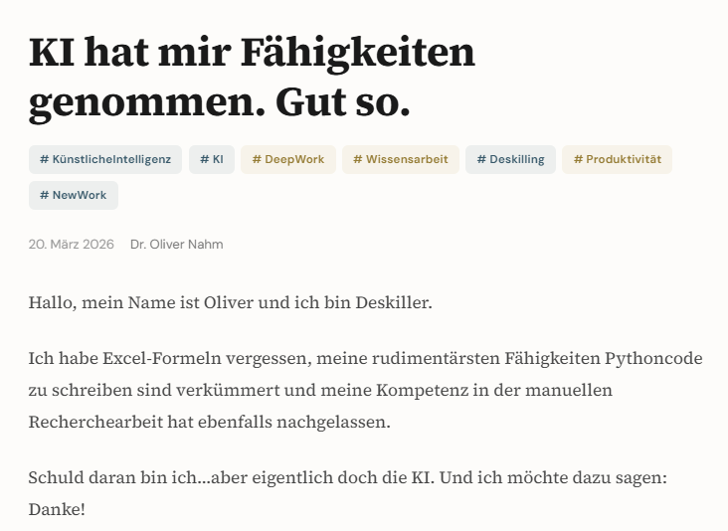
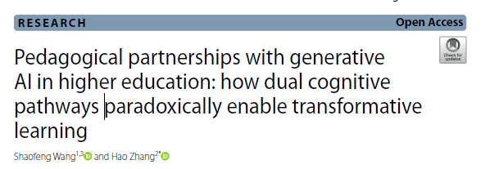
Ein Hoch auf das Deskilling

Slide 15
Die KI-Broschüre – Fehlt etwas?
Für die Institution
Das richtige Mindset
Good Governance + AI Policy
Für die Lehrenden
Was ist ein guter KI-Ausbilder
Was ist der Nutzen von KI-Tutoren und wie richtet man sie ein?
Weitere Best Practice Beispiele für den Einsatz
KI-Usecase-Checkliste (sollte ich hier KI einsetzen?)
KI rechtssicher einsetzen
Prüfen mit / trotz KI
Mit Fokus auf die Lernenden
KI-Kompetenzen
Deskilling
Wann ist KI-Nutzung legitim?
Ziel:
Keep it simple, keep it short…
aber abgesichert, durch Studien im Hintergrund
Ampel-System, wenn sinnvoll
Die Botschaft: Es ist alles gar nicht so schwer, die mit dem Thema verbundenen Probleme sind alt aber die Chancen neu und es gibt mit geringem Einsatz viel zu gewinnen und Spaß macht es auch noch.

Slide 16
Eure Meinung
Drei Arten des Schreibens sind noch von besonderer Bedeutung:
  Wenn der Lohn die Information ist: Lange / Längere und klare Dokumentationen / Forschung -> Als Hintergrund für die darauf aufbauende:
  Zusammenfassung. Das Ziel muss dabei sein, dass diese KI-Zusammenfassungen schlagen und sinnvolle Backlinks zu den dahinterliegenden Dokumenten beinhalten -> Merke: Wenn jemand nach der KI zuckt, hat man seine Aufgabe schlecht gemacht. Außerdem muss die Zusammenfassung zum weiterdenken anregen, um tiefe Erkenntnis zu ermöglichen. Und sonst...
  Schöne, künstlerische Texte (der Lohn ist das Lesen)
  Und was ist mit Lyrischer Lehre?
Notes:
Lyrische Forschung / Storytelling?

Slide 17
Themenwünsche
Wie sieht das Zusammenspiel von Schule & Betrieb in Sachen KI aus? Was muss geschehen, damit das gut klappt?
Was lernt die KI aus unseren Eingaben?

Slide 18
Thema beim nächsten Mal: KI konsequent nachhaltig einsetzen (mit Jonas Vollmer)
Ökologie
Ökonomie
Soziales & Gesellschaft
Berufsbildung

Slide 19
Kontakt
Oliver Nahm
E-Mail: oliver.nahm@bibb.de
Tel.: 0228 107 2059
Webseite: www.oliver-nahm.de

